Slide 1


Pikit
你的選擇，我們決定
PPT By：陳家恩

Slide 2

企劃發想
近年來社群相關服務蓬勃發展，人們也樂於透過社群應用將自己的日常生活公開讓親朋好友甚至是陌生人知道，我們產生了進一步「讓別人參與自己的生活」這樣的想法。本企劃之服務希望建立一個當使用者面臨生活中的抉擇的時候，可以即時的發起投票，讓大家來幫你做決定的平台。
Social Network

Slide 3

目標族群
18~29歲智慧型手機使用者
選擇障礙人士
愛炫耀的人

Slide 4

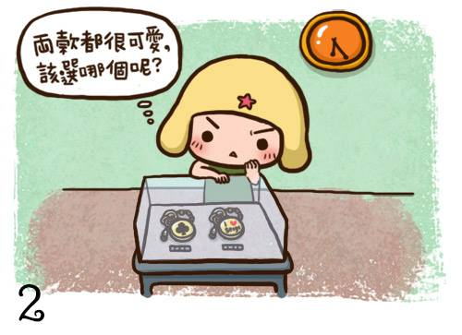
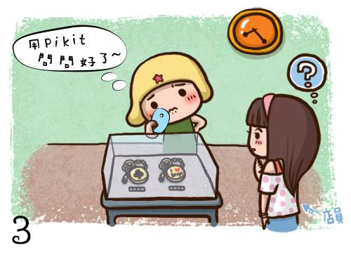

Scenario

Slide 5
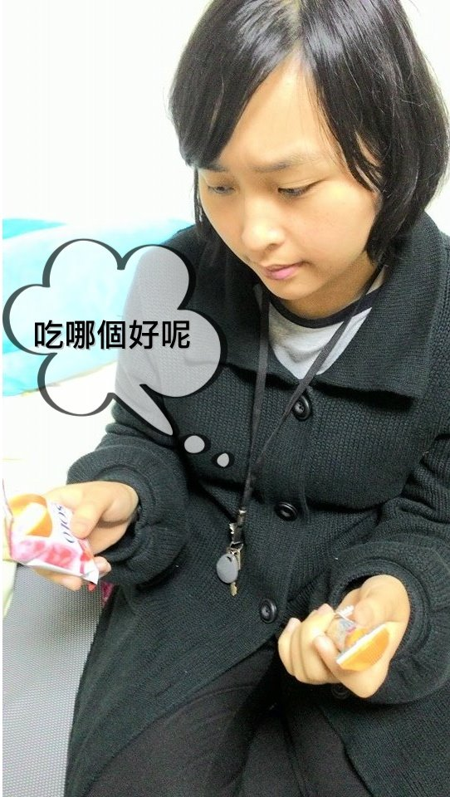
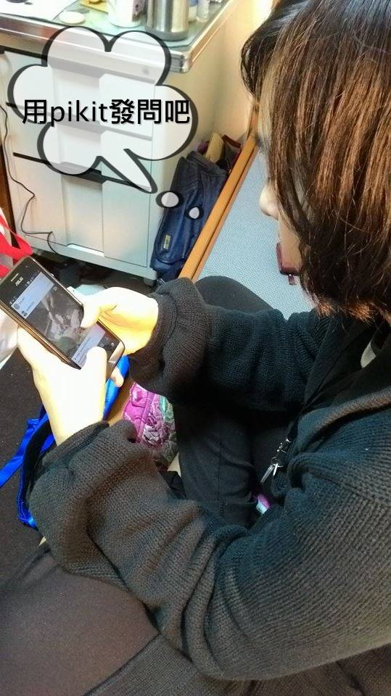
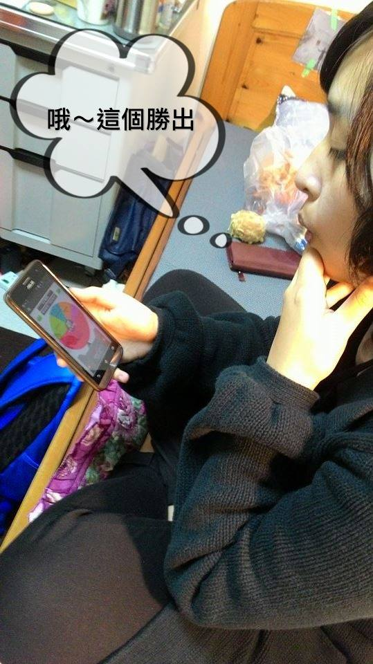
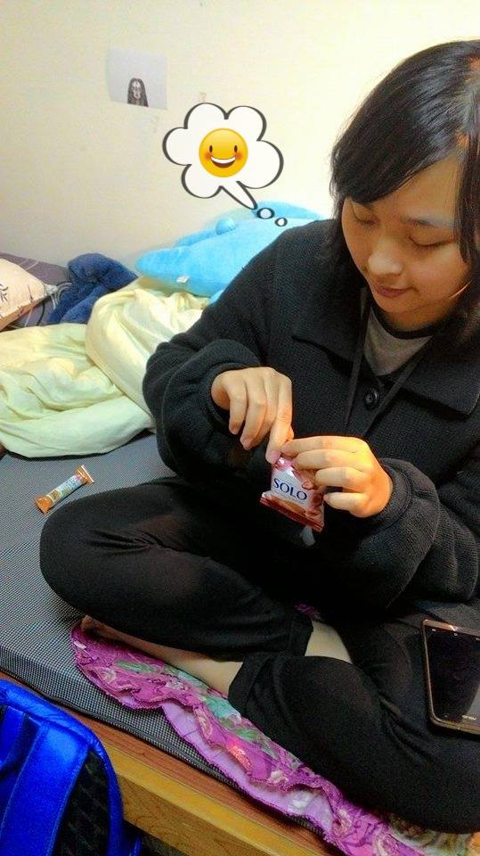
Scenario

Slide 6
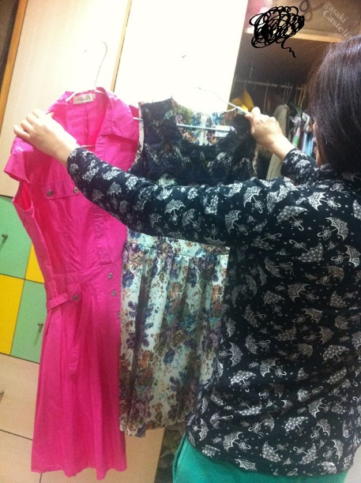
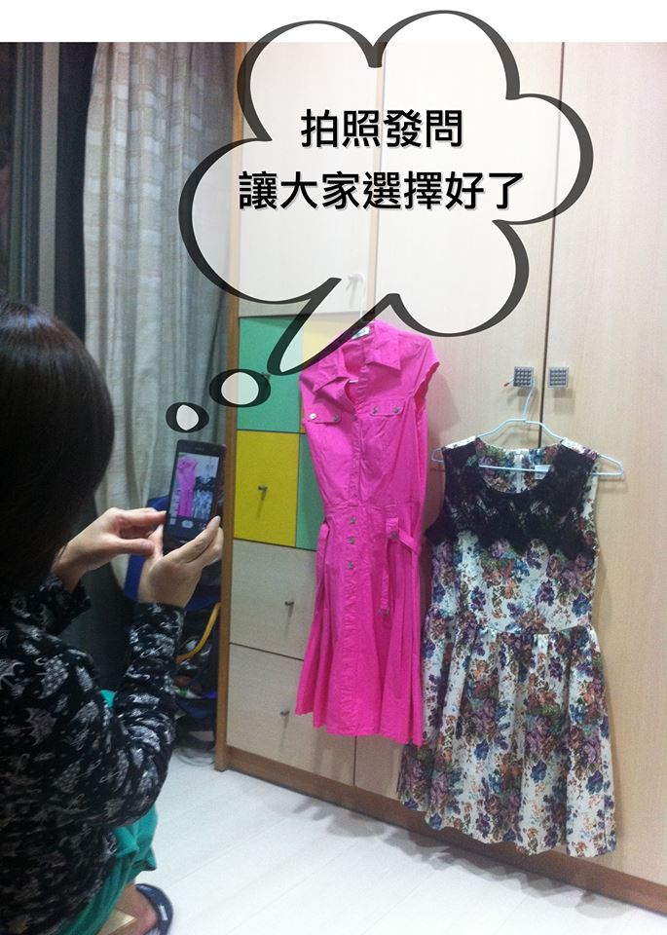
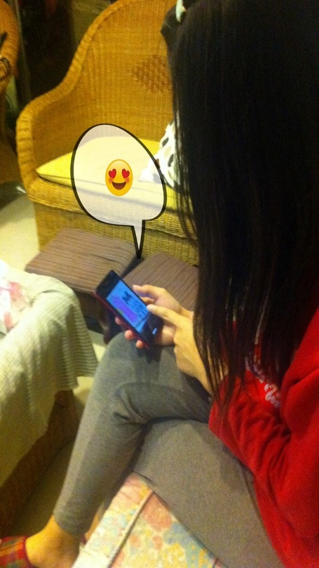
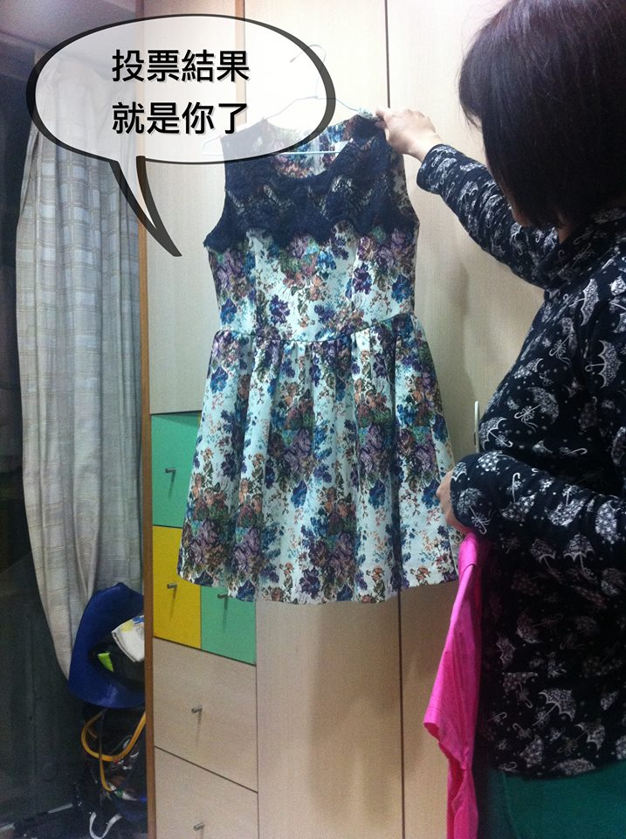
Scenario

Slide 7

人員編制
前端：資傳２Ｂ 陳家恩
後端：資傳２Ｂ 何宥宏
美術：資傳２Ａ 范予馨 / 邱千祐

Slide 8
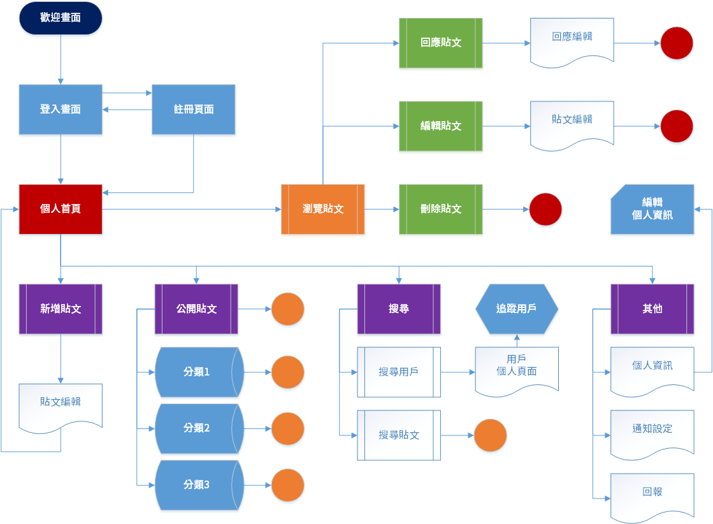
流程圖

